Slide 1
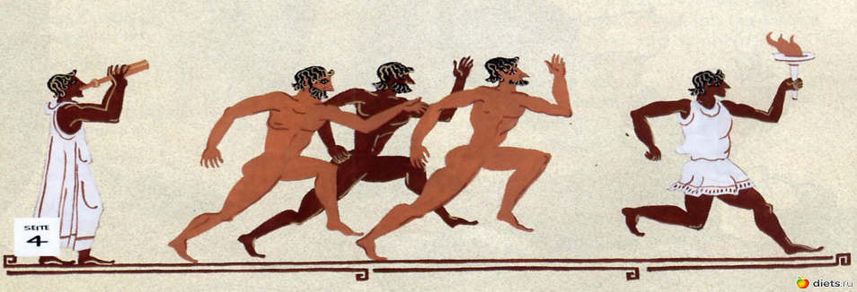
Возникновение и развитие легкой атлетики
Человеку с древности было необходимо уметь быстро бегать, далеко прыгать и метать разные предметы. От этих умений зависела жизнь человека, поэтому история развития лёгкой атлетики начинается глубоко в древности. Родиной лёгкой атлетики принято считать Древнюю Грецию. Самым древним соревнованием считается бег. Победитель был один, так как атлеты соревновались на тех играх только в беге на один стадий (примерно 192м) - отсюда слово «стадион». Победителя звали Короибос, кажется, он был поваром.

Slide 2
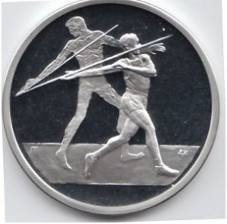
В те же времена проходили соревнования по метанию каменных, железных, бронзовых и деревянных дисков. Диски, весом от полутора до шести с половиной килограмм. В современных соревнованиях используются диски весом в два килограмма, для соревнований среди мужчин, и диски весом один килограмм, предназначенные для женских соревнований.

Slide 3
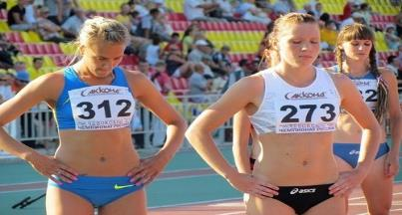
Современное развитие легкоатлетических видов спорта началось в Англии. Именно там, в 1837 году, прошли первые беговые состязания. С 1880 по 1890 годы получивший самостоятельность легкоатлетический спорт получает огромную популярность практически во всех уголках Европы. В 1952 году в олимпийских соревнованиях начинает принимать участие и сборная СССР. Женщины в легкоатлетических соревнованиях начинают участвовать с 1928 года.
Лёгкая атлетика способствует развитию всех групп мышц, развитию всех спортивных качеств человека. Тренировки могут проходить в любом месте и в любое время года, простота выполнения легкоатлетических упражнений, улучшение здоровья человека, развитие общих физических показателей, всё это и многое другое делает лёгкую атлетику царицей спорта.

Slide 5
Инструктаж по технике безопасности на занятиях по легкой атлетике.
Общие требования безопасности
1. Учащиеся должны иметь спортивную форму и обувь, должна быть на подошве, исключающей скольжение, плотно облегать ногу, не затруднять кровообращение и соответствующую теме и условиям проведения занятий.
2. Учащийся должен бережно относиться к спорт. инвентарю и оборудованию, не использовать его не по назначению.
3. В процессе занятий обучающиеся должны соблюдать порядок проведения учебных занятий и правила личной гигиены.

Slide 7
К занятиям допускаются ученики:
- отнесённые по состоянию здоровья к основной и подготовительной медицинской группе
- прошедшие инструктаж по мерам безопасности
- имеющие спортивную обувь и форму, не стесняющую движений и соответствующую теме и условиям проведения занятий
Ученик должен:
- начинать занятие, брать спортивный инвентарь и выполнять упражнения с разрешения учителя
- бережно относится к спортивному инвентарю и оборудованию, не использовать его не по назначению
- внимательно слушать объяснение порядка и техники выполнения упражнений и запоминать их
- начинать выполнение упражнений по сигналу учителя
- знать и выполнять настоящую инструкцию
- при невыполнении данной инструкции пройти внеплановый инструктаж
За несоблюдение мер безопасности ученик может быть не допущен или отстранён от участия в учебном процессе.

Slide 8
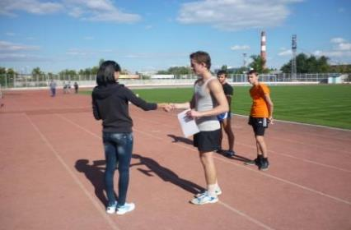
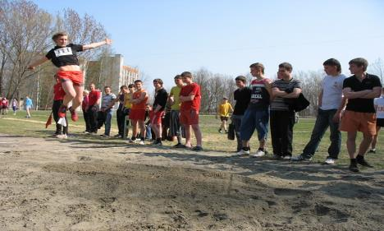
БЕГ
Ученик должен:
- при групповом старте на короткие дистанции бежать только по своей дорожке, которая должна продолжаться не менее чем на 15м за финишную отметку
- во время бега смотреть только на свою дорожку
- возвращаться на старт по крайней дорожке; при старте на дистанции не ставить подножки, не задерживать соперников руками
- в беге на длинные дистанции обгонять бегущих с правой стороны
- при беге по пересечённой местности выполнять задание по трассе или маршруту, обозначенному учителем
- выполнять разминочный бег по крайней дорожке.
ПРЫЖКИ
Прыжковая яма должна быть заполнена песком на глубину 20-40см. Перед прыжками необходимо тщательно разрыхлить песок в прыжковой яме, убрать из неё грабли, лопаты и другие посторонние предметы.
Ученик должен:
- класть грабли зубьями вниз
- не выполнять прыжки на неровном, рыхлом и скользком грунте, не приземляться при прыжках на руки
- выполнять прыжки, когда учитель дал разрешение и в яме никого нет
- выполнять прыжки поочерёдно, не перебегать дорожку для разбега во время выполнения попытки другим учеником
- после выполнения прыжка быстро освободить прыжковую яму и вернуться на своё место для выполнения следующей попытки с правой или левой стороны дорожки для разбега.

Slide 9
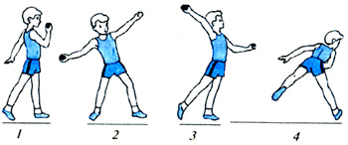
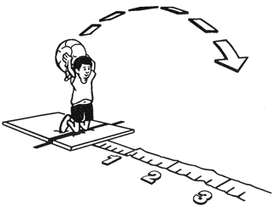
МЕТАНИЯ
Необходимо быть внимательным при упражнениях в метании.
Перед выполнением упражнений по метанию посмотреть, нет ли людей в секторе метания.
- не производить метания без разрешения учителя (преподавателя), не оставлять без присмотра спортивный инвентарь.

Slide 10
Требования безопасности по окончании урока.
Ученик должен:
- под руководством учителя убрать спортивный инвентарь
- организованно покинуть место проведения урока
- переодеться в раздевалке, снять спортивный костюм и спортивную обувь
- вымыть руки с мылом
Требования безопасности при несчастных случаях и экстремальных ситуациях.
Ученик должен:
- при получении травмы или ухудшении самочувствия прекратить занятия и поставить в известность учителя физкультуры
- с помощью учителя оказать травмированному первую медицинскую помощь, при необходимости доставить его в больницу или вызвать скорую помощь
- при возникновении пожара немедленно прекратить занятие, организованно, под руководством учителя покинуть место проведения занятий через запасные выходы согласно плана эвакуации
- по распоряжению учителя поставить в известность администрацию гимназии и сообщить о пожаре в пожарную часть

